Slide 1
重建“深时间”
科技文明通论第一讲
上海辰山植物园高级工程师 刘夙

Slide 2
课程信息
QQ群：科技文明通论2020年秋
群号：1041188052
教师Email: su.liu1982@foxmail.com

Slide 3
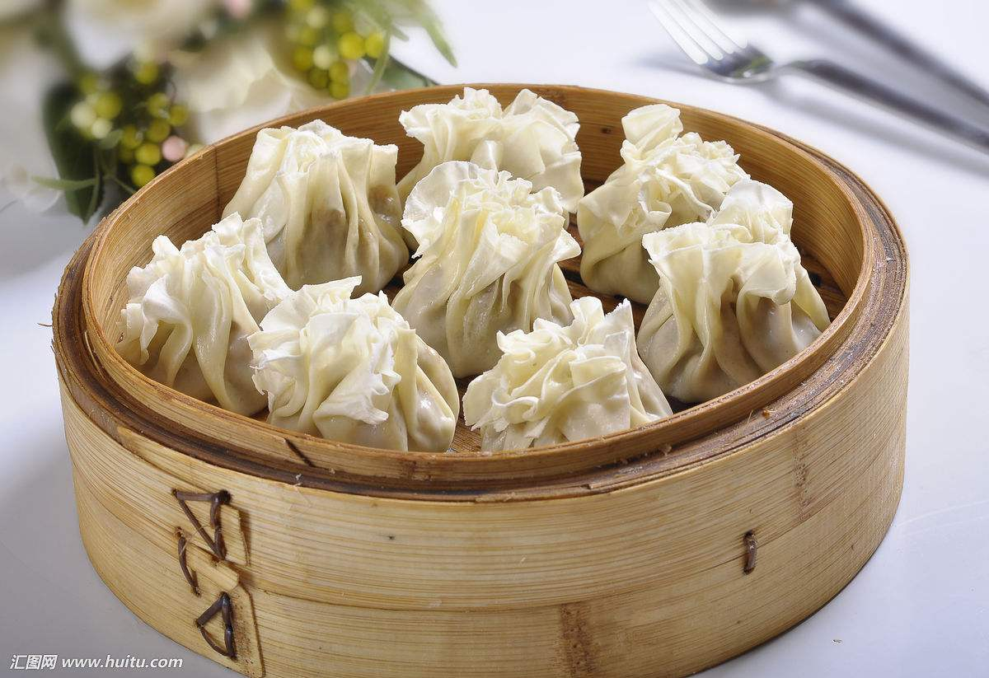
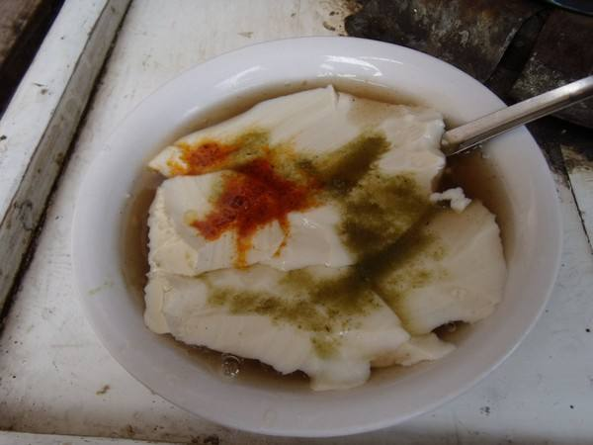
知彼才能知己

Slide 4
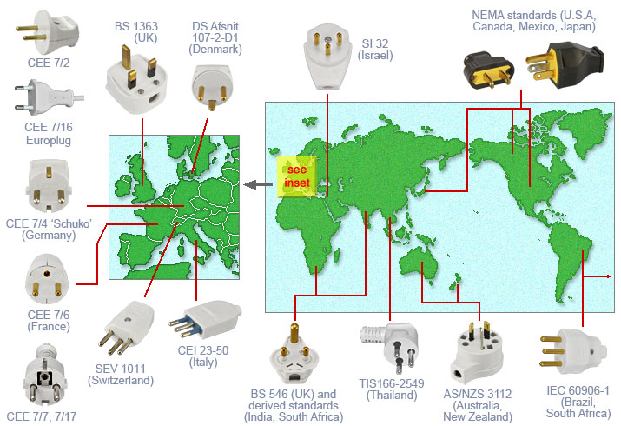
知彼才能知己

Slide 5


知彼才能知己

Slide 6
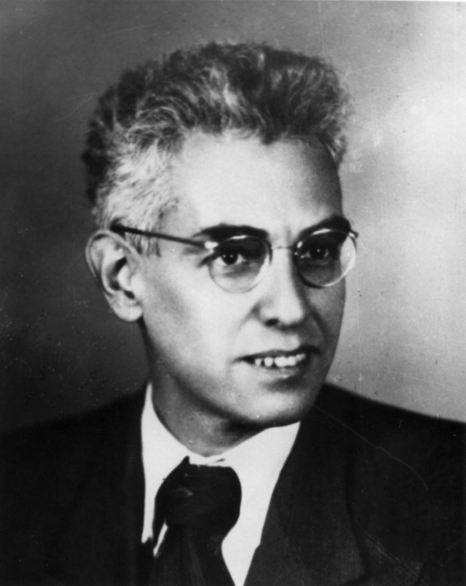
知彼才能知己
我们生活在一个现代化的社会中，我们身边的物质和精神都已经在很大程度上现代化了，以致我们意识不到很多东西在历史上还曾经有其他认识角度
人类学这门学科，就记载了很多有趣的非现代思维方式
卢里亚调查

Slide 7
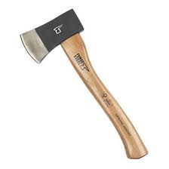
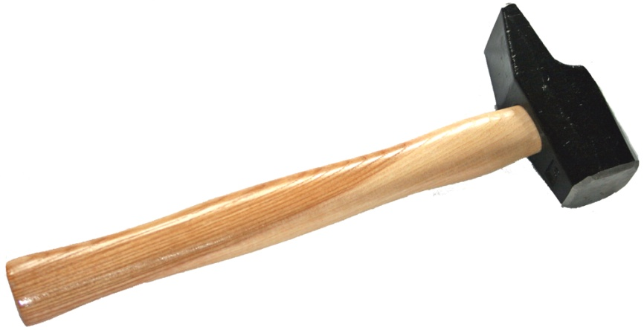
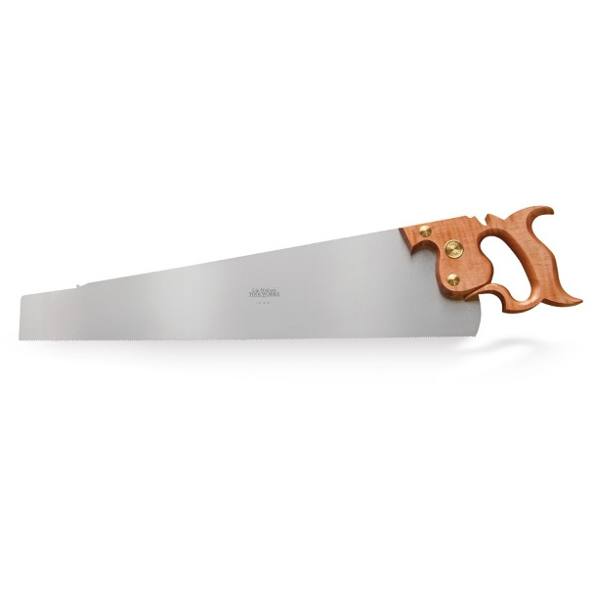
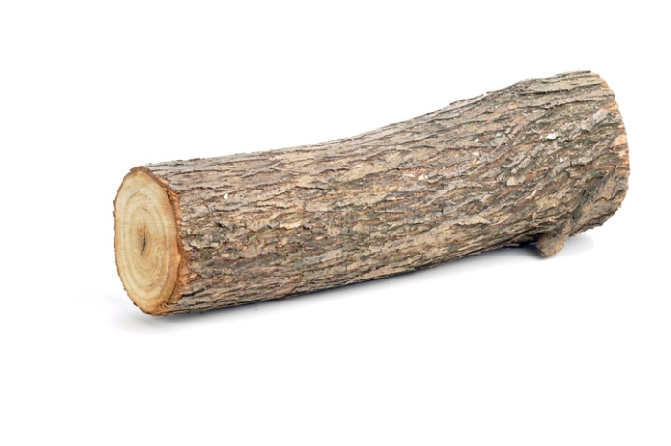
卢里亚调查

Slide 8

卢里亚调查

Slide 9

本门课程的基本思路
所谓“科技文明”，在当前语境中即是“现代科技文明”，它是人类社会几千年来把现代思维一点一滴积累起来形成的产物
现代思维是一套特殊的思维，它把现代人和传统人（“原始人”）区分开来，是现代社会赖以生存的基石
理解现代思维和传统思维的差异，才能理解现代科技文明的本质，才能理解科技创新的核心要素和当下中国的历史处境

Slide 10
本门课程的基本思路
“传统”的四大来源
先天本能 – 受情绪和意志严重影响
自然环境 – 季风气候区对社会形态的塑造
本土文化 – 对中医药的迷恋
西方近代影响 – 自由主义经济学的时兴

Slide 11
本门课程的基本思路
既客观又主观
传统并不一定是坏的，现代并不一定是好的；对于我们“看不惯”的传统思维，要有同情的理解
但是我们既然生在现代社会，如果你无法从根本上摆脱它，就只能去“捍卫”它
既具体又一般
数学、物理学、生物学、历史学、经济学、心理学……这些学科是怎样现代化的？
整个人类的思维方式是怎样现代化的？

Slide 12
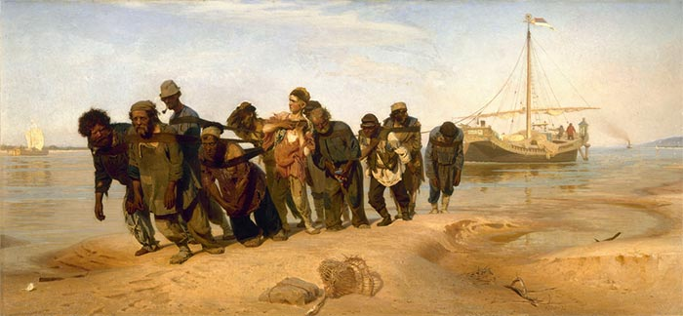
历史学的现代思维——现实主义
现实主义（actualism）
指一种“以今论古”的地质学研究方法论

Slide 13
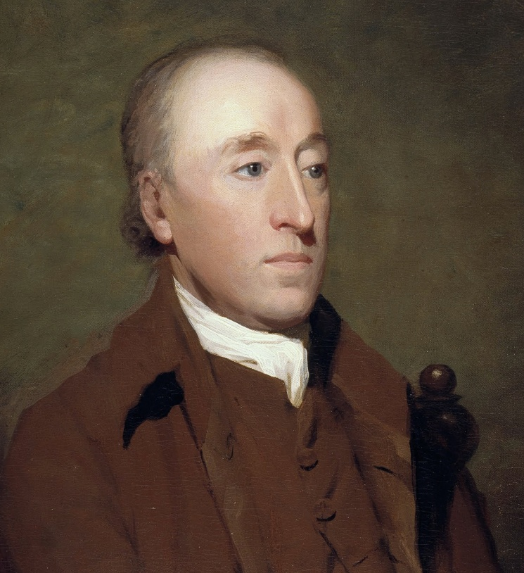
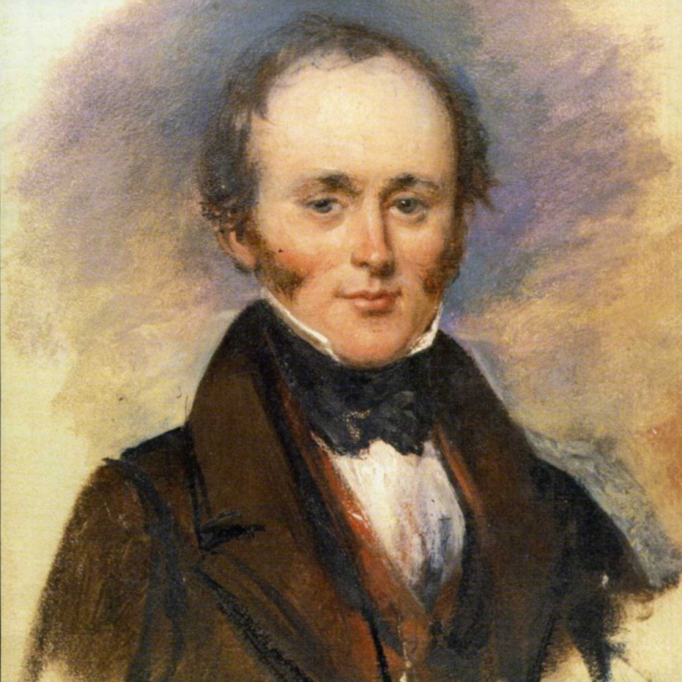
历史学的现代思维——现实主义
现实主义/均变论
赫顿（J. Hutton）和莱伊尔（C. Lyell）

Slide 14
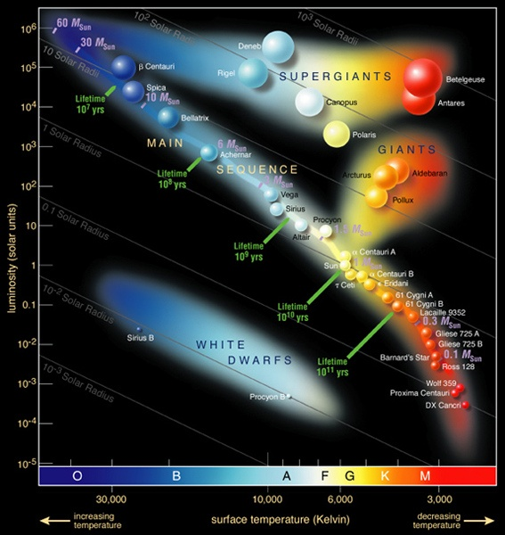
天文学上的现实主义
赫罗图

Slide 15
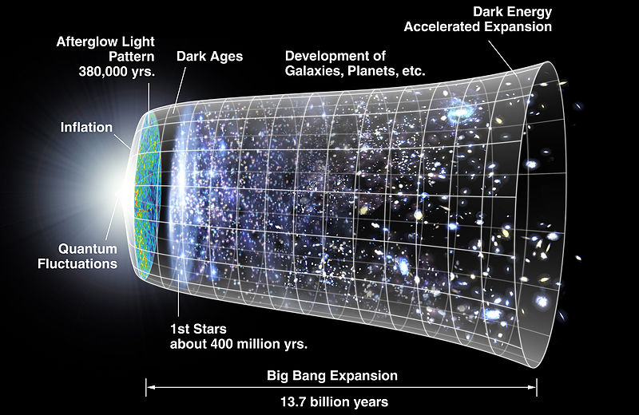
物理学上的现实主义

Slide 16
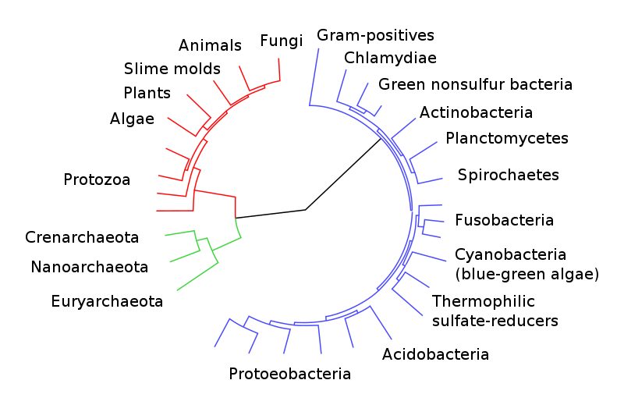
生物学上的现实主义

Slide 17
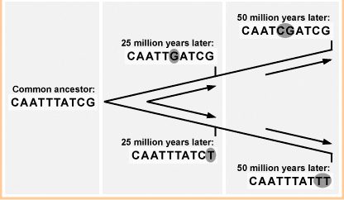
生物学上的现实主义
分子钟

Slide 18



两种演化图景
错误
正确

Slide 19
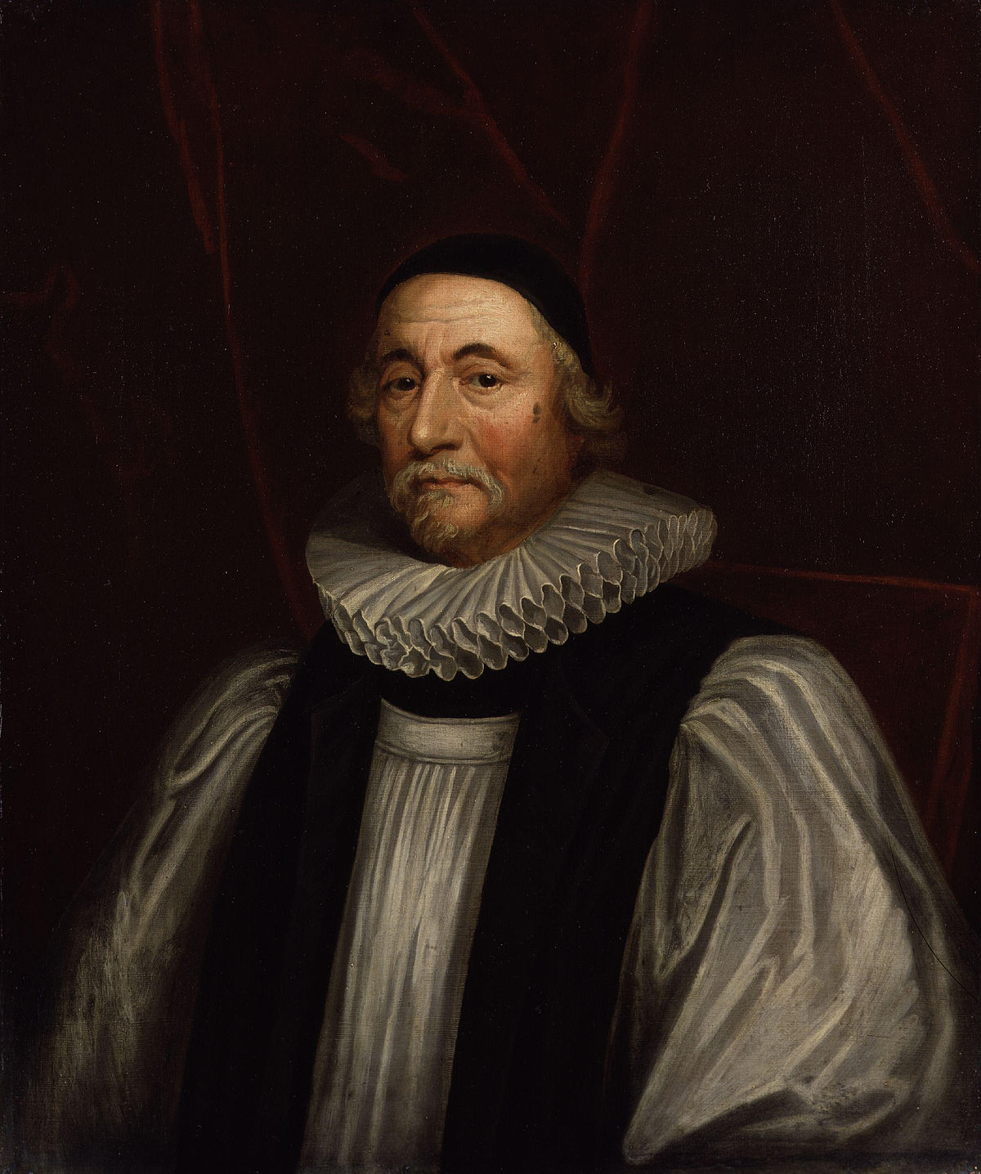
历史学的现代思维——现实主义
“深时间”（deep time）
“世界由上帝在公元前4004年10月23日黄昏创造”
——詹姆斯·厄舍尔(1581–1656)

Slide 20
历史学的现代思维——现实主义
任何在你出生时已经有的技术都稀松平常，不过是世界本来秩序的一部分
任何在你15–35岁之间发明的技术都是新颖刺激的革命性产物，你很可能会拿它当职业
任何在你35岁以后发明的技术都是违反自然秩序的玩意儿
——道格拉斯·亚当斯（Douglas N. Adams）

Slide 21
历史学的现代思维——现实主义
学科 | 现实主义方法论
地质学 | 大地构造学，地球化学
天文学 | 恒星天文学，星系天文学
物理学 | 量子物理，相对论
生物学 | 生物化学，演化论

Slide 22
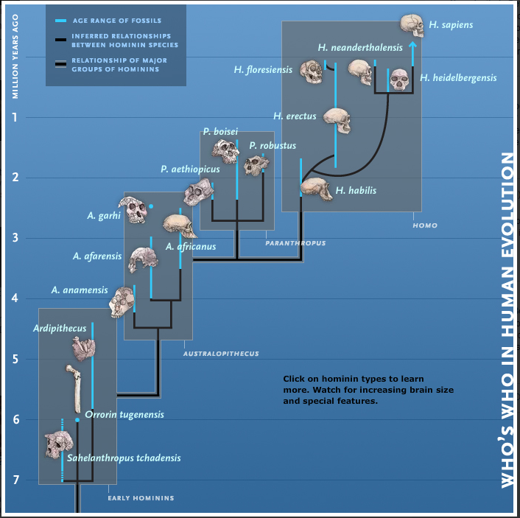
人族的演化

Slide 23
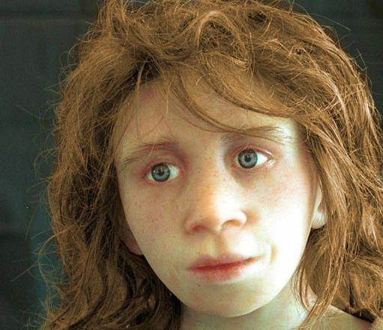
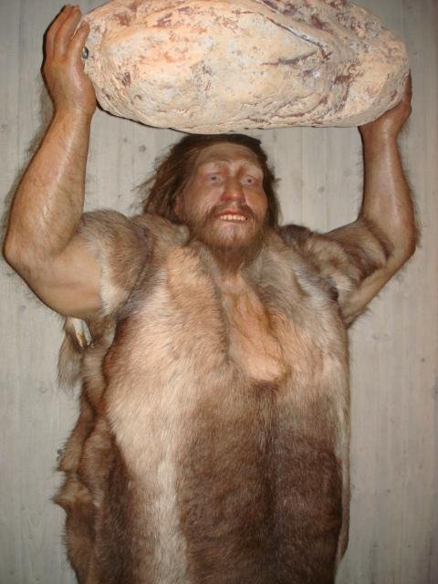
人族的演化
尼安德特人(Homo neanderthalensis)

Slide 24

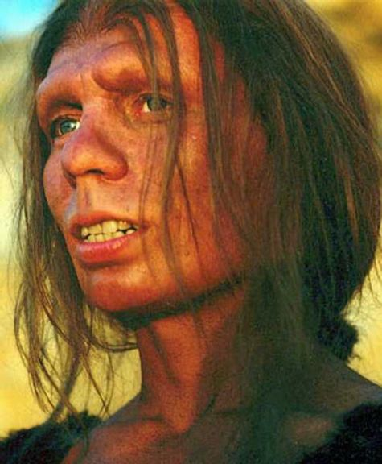
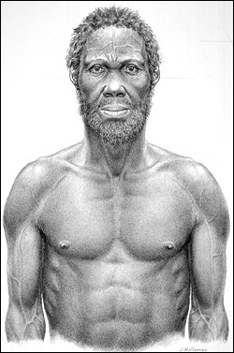
尼安德特人、丹尼索瓦人和智人

Slide 25
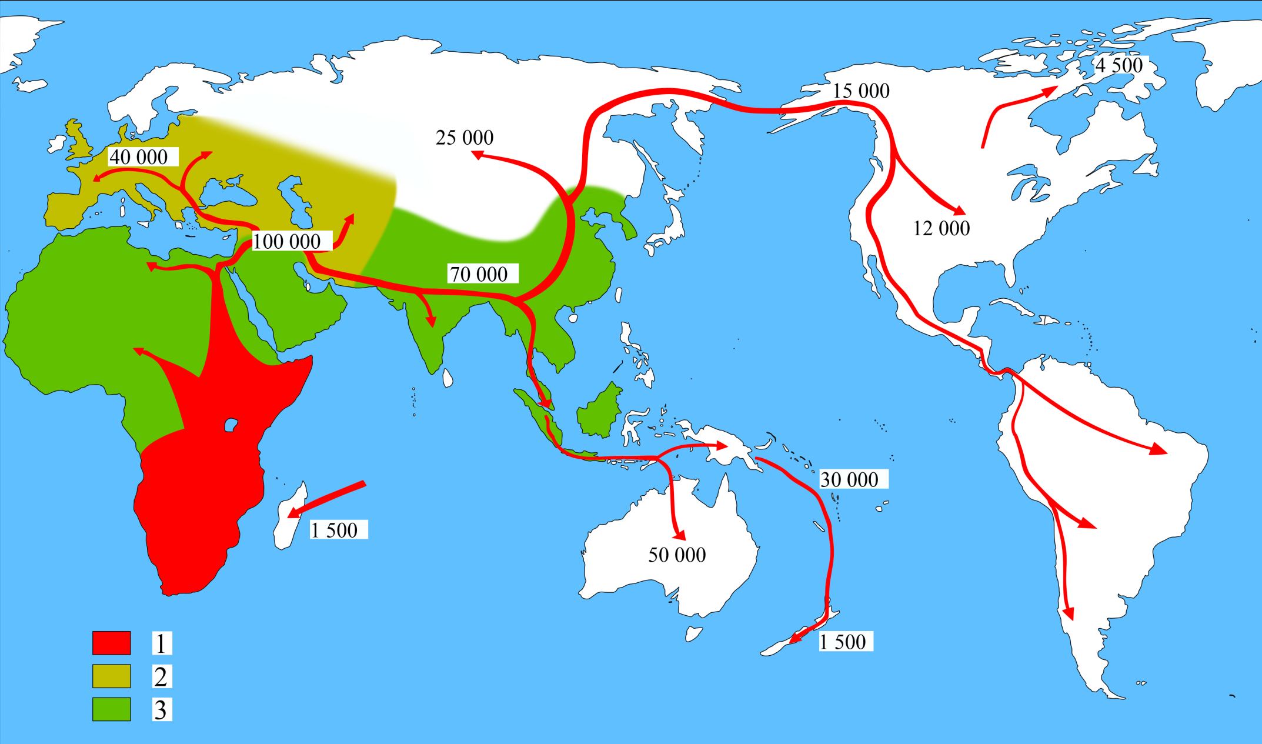
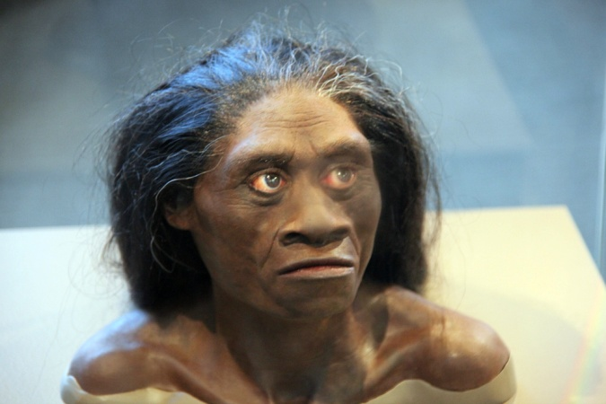
智人的扩张

Slide 26
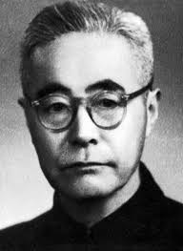
东亚古史的重建
“层叠造成古史”说（1923年）
“中国史学现代化的第一个奠基人”——余英时
顾颉刚

Slide 27
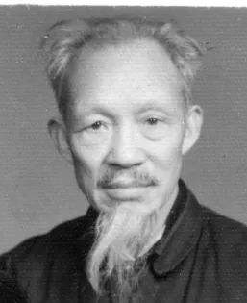
东亚古史的重建
五帝本是中原地区各个部落的始祖，在战国时大一统的历史气氛影响下，相关的神话传说逐渐被整合到一起，最终成为《史记》中的《五帝本纪》。
徐旭生

Slide 28
东亚古史的重建
 | 旧说 | 新说
中国人的先祖 | 黄帝、炎帝（、盘古） | 从非洲迁徙来的早东亚人和晚东亚人
最早的王朝 | 夏 | 不确定，有证据可查的是商
中国的历史 | 上下五千年 | 约3700年（从二里头起算）
尧、舜、禹的本质 | 相继禅让的古君王 | 不同部落的传说始祖，战国时期整合为统一的古史传说
《黄帝内经》《尚书》等古籍 | 为黄帝、尧、舜、禹等人或同时代人所作 | 后人伪托

Slide 29
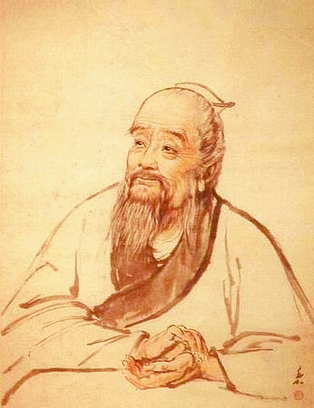
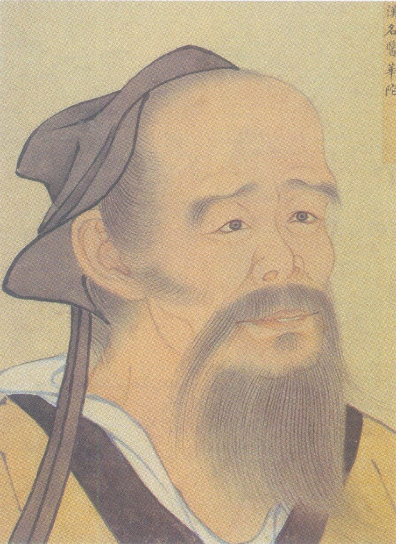
历史学的现代思维——现实主义
人类学研究揭示的“层累”和“联宗”现象
扁鹊和秦越人
华佗和华旉

Slide 30
历史学的现代思维——现实主义
“炎黄子孙”说的兴起（19世纪末）
“中华民族”说的提出（1902年）
“龙图腾”的确立（20世纪40年代）
“龙的传人”说的发明（1978年）
“八大菜系”说的诞生（20世纪80年代初）
“中国人的种族天赋是种菜”（21世纪10年代）

Slide 31
现代思维和传统思维对比（一）
传统思维 | 现代思维
受情绪和意志严重影响 | 剥离情绪和意志的影响
不强调怀疑和探索精神 | 强调怀疑和探索精神
无法把握深时空 | 可以把握深时空
不能区分传说和史实 | 通过现实主义方法论的应用，有较为严格的区分传说和史实的方法

Slide 32
谢谢大家！

